Slide 1

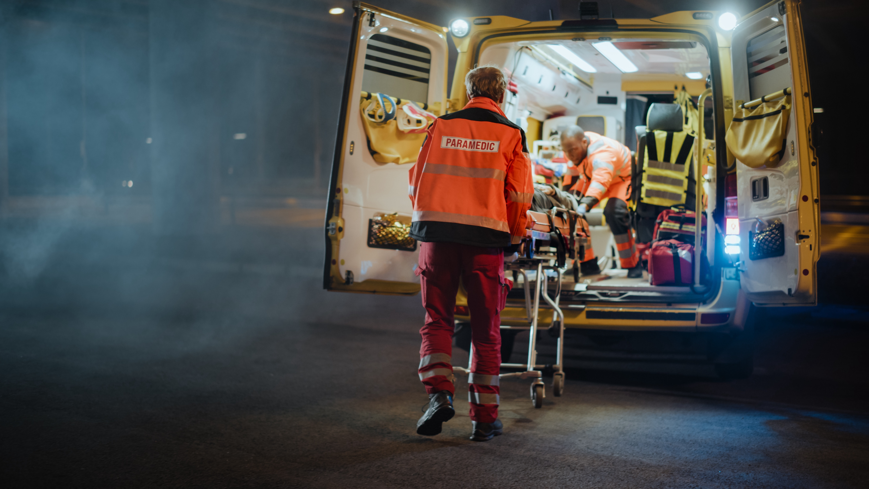

05
Secondary Survey

Slide 2

Chapter
Statement
The Secondary Survey is initiated immediately following the Primary Survey after life-saving resuscitative measures are performed and the patient is improving.
The Secondary Survey includes a history, complete physical examination, initiation of laboratory and imaging studies, and reassessment of vital signs.
Goals of the Secondary Survey are to:
Identify all injuries
Investigate potential injuries not identified in the Primary Survey
Manage potential progression and complications of these injuries
©ACS
Notes:
Chapter Statement ATLS 11th

Slide 3







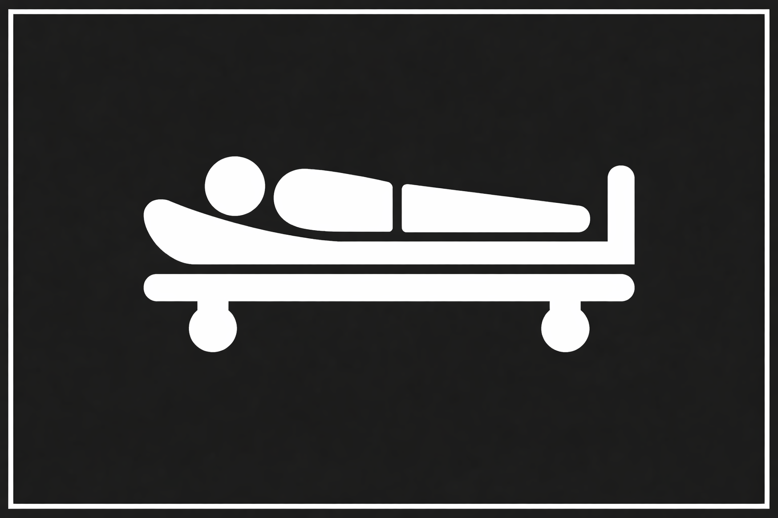
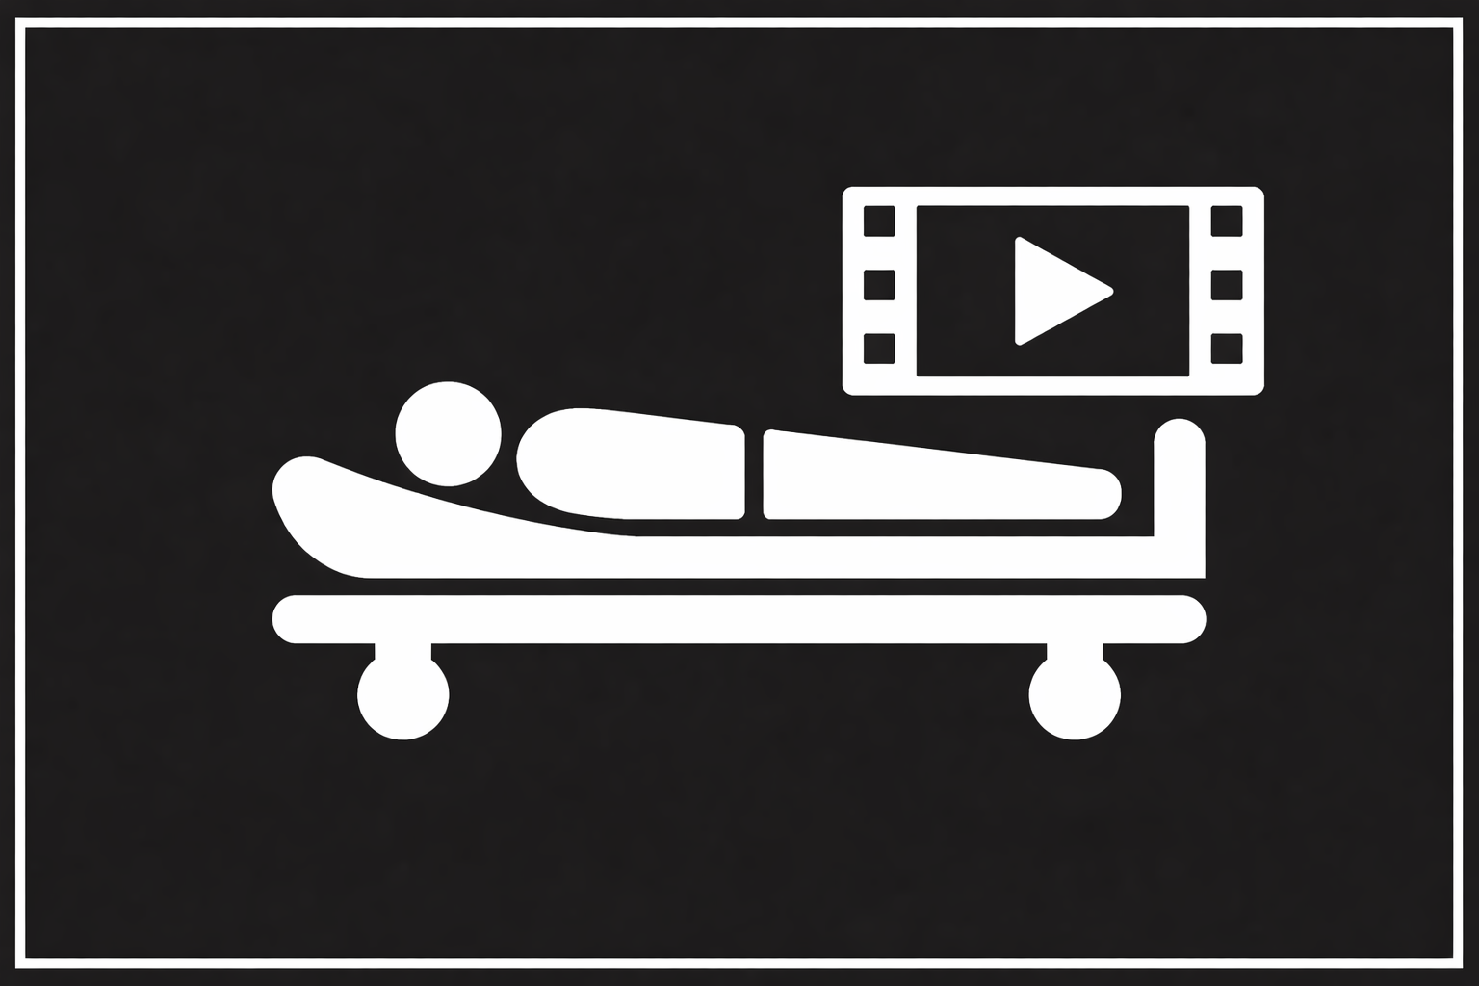




34-årig man hittad på trottoaren efter slag i huvudet, medvetslös någon minut.
Scenario 1
M
VÄ parietalt skalphematom,
VÄ periorbitalt blåmärke och
VÄ öga svullet.
Sjukhuset är inget traumacenter och kirurgjouren har 30 minuters inställelsetid
S
Sat 98%, AF 16, BT 160/75,
HF 95, GCS 13 (Ö3, V4, M6)
T
SRB applicerad,
18G PVK HÖ armveck
©ACS
Notes:
CASE Scenario

Slide 4



Scenario 1 Primary Survey visar
  X Ingen aktiv Xtrem blödning vid undersökning.
  A Fri luftväg, SRB.
  B AF 16. Trakea i medellinje.
      SAT 100% med syrgas 15L/min på reservoarmask
  C BT 160/75, HF 95, varm perifert, 18G PVK HÖ armveck
  D GCS 13 (Ö3 V4 M6). Pupiller symmetriska och reagerar på ljus. Rör armar och ben.
  E Helt avklädd, filtar på
©ACS
Notes:
CASE Progression

Slide 5

Scenario 1 Secondary Survey visar
  Anamnes Frisk, inga mediciner, ingen allergi, korv med bröd för en stund
  Huvud VÄ skalphematom, VÄ hematotympanon och VÄ Battles sign
  Ansikte VÄ periorbital blåmärke
  Ryggrad Inget avvikande
  Hals Inget avvikande
  Bröstkorg VÄ öm vid palpation
  Buk/bäcken VÄ öm vid palpation övre del, bäcken ingen ömhet
  Perin./rekt./vag. Inget avvikande
  Extremiteter Inget avvikande, normal motorik och känsel
©ACS
Notes:
CASE Progression

Slide 6
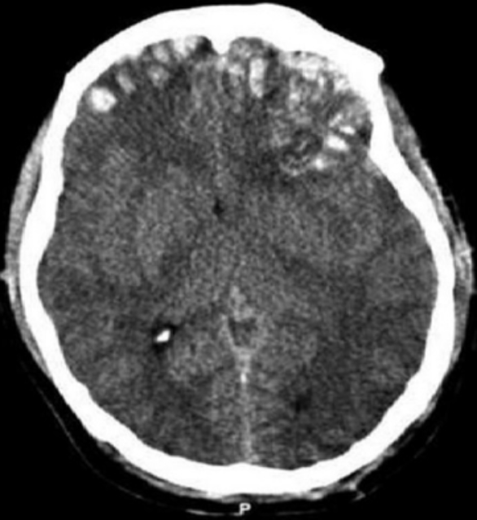
x-Ray / Hjärna
©ACS
Notes:
CT hjärna frontalkontusion;

Slide 7
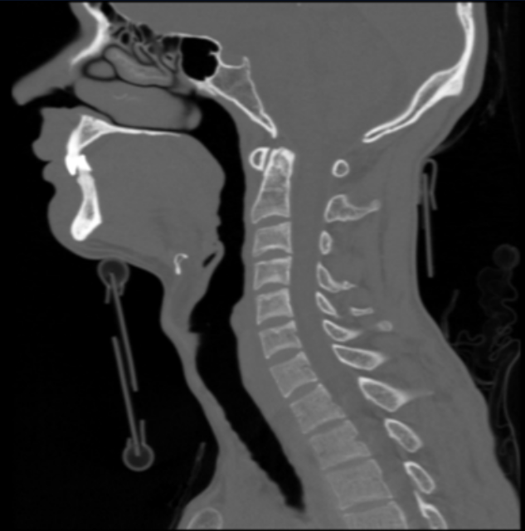
x-Ray / Halsrygg
©ACS
Notes:
Normal halsrygg

Slide 8
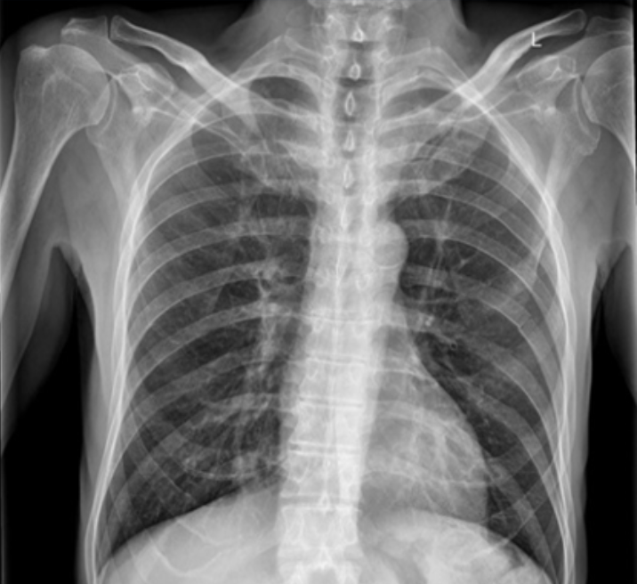
x-Ray / Lunga
©ACS
Notes:
Revbensfraktur vänster

Slide 9
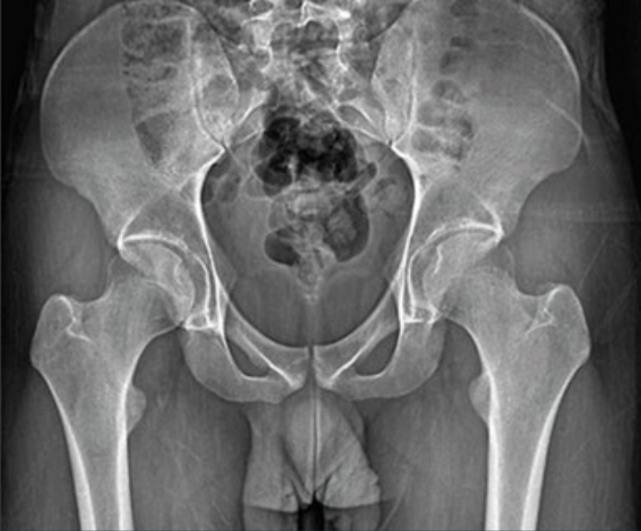
x-Ray / Bäcken
©ACS
Notes:
Normal Bäckenröntgen;

Slide 10


FAST
©ACS
Notes:
CASE Progression

Slide 11


e-FAST / Vänster Lunga
M-Mode
©ACS
Notes:
CASE Progression

Slide 12

e-FAST / Vänster Lunga / M-Mode
©ACS
Notes:
CASE Progression

Slide 13
e-FAST / Höger Lunga
M-Mode
©ACS
Notes:
CASE Progression

Slide 14
e-FAST / Höger Lunga / M-Mode
©ACS
Notes:
CASE Progression

Slide 15

FAST / Subxiphoidalt
©ACS
Notes:
CASE Progression

Slide 16

FAST / RUQ
©ACS
Notes:
CASE Progression

Slide 17
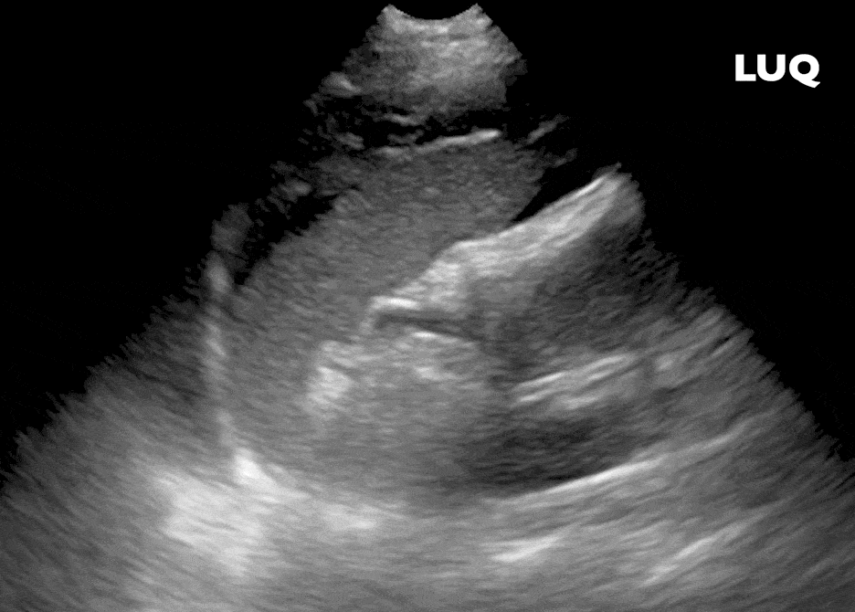
FAST / LUQ
©ACS
Notes:
CASE Progression

Slide 18
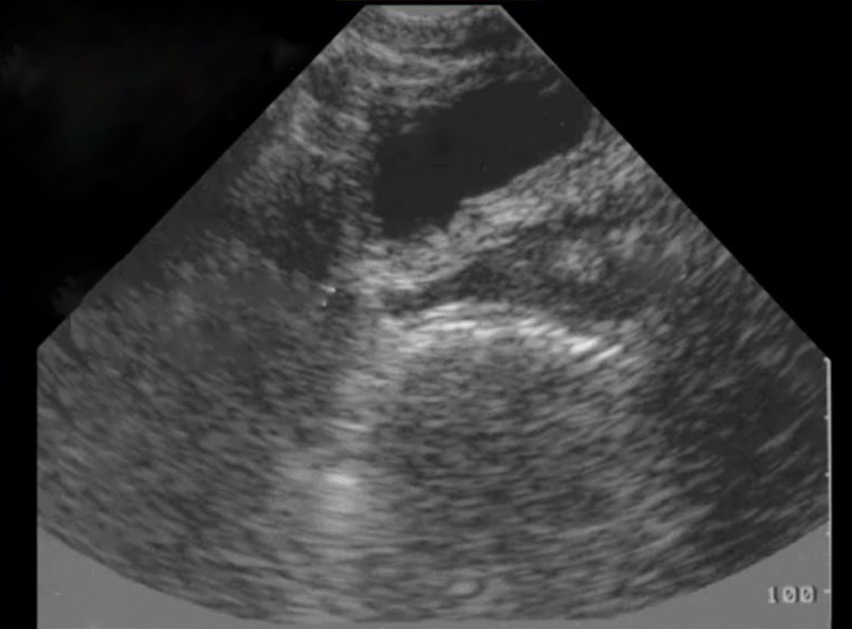
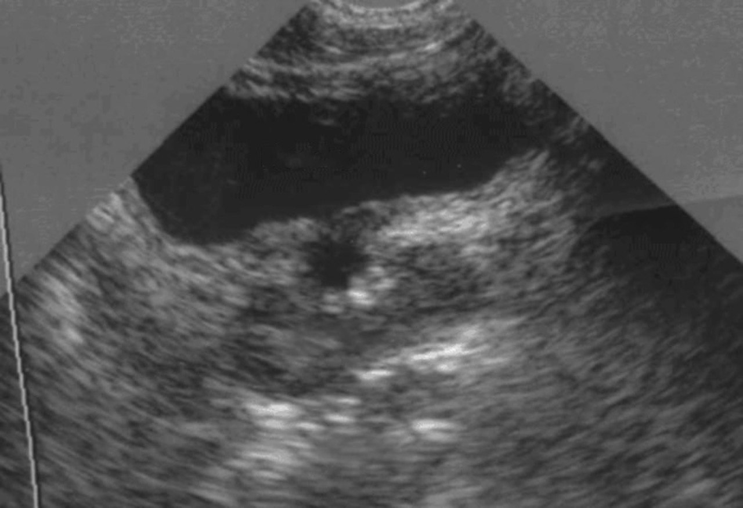
FAST / Pelvis
©ACS
Notes:
CASE Progression

Slide 19
Scenario 1 / x-Ray
  CT-hjärna VÄ hjärnkontusion och skallbasfraktur
  CT-halsrygg Inga skador
  CT-thorax VÄ revbensfraktur 9,10,11
  CT-buk/bäcken mjältskada grad II,minimal fri vätska runt mjälten
©ACS
Notes:
CASE Progression

Slide 20

©ACS
Notes:
CASE Progression

Slide 21
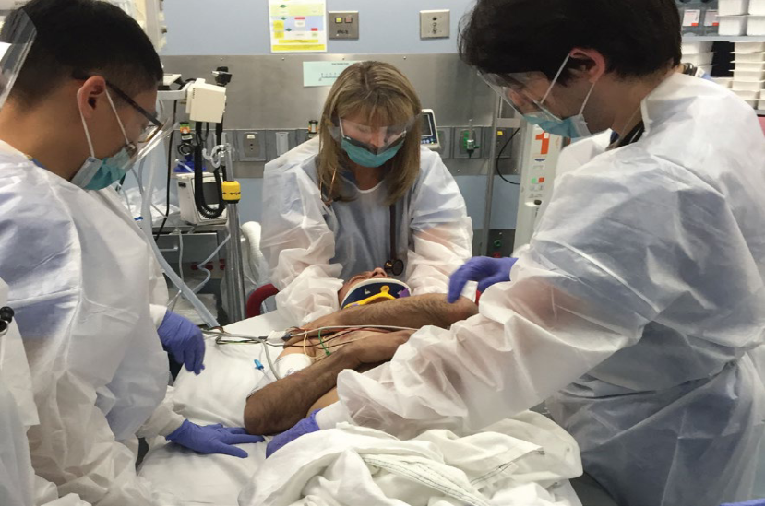

Scenario 1
Sammanfattning
Förbättras neurologisk (GCS 15)
Läggs in för observation av neurologisk status och mjältskadan
Antibiotika mot skallbasfraktur
Konservativ behandling av mjältskada
Analgetika mot revbensfrakturer
Secondary
Survey
05
©ACS

Slide 22
20-årig kvinna, kört av vägen på motorcykel
Scenario 2
M
Rör inte ben men rör armarna
Sjukhuset är inget traumacenter och kirurgjouren har 30 minuters inställelsetid
S
Fri luftväg, bukandas, ingen thorakal andning, Sat 99%, BT 100/65,
HF 72, Vaken och klar
T
SRB applicerad, PVK HÖ armveck,
1000ml kristalloid påbörjat
©ACS
Notes:
CASE Scenario

Slide 23
Scenario 2 Primary Survey visar
  X Ingen aktiv Xtrem yttre blödning vid undersökning.
  A Fri luftväg, SRB.
  B Bukandas endast, AF 16, SAT 96%, syrgas 15L/min på reservoarmask
  C BT 120/70, HF 72, varm perifert, 1L kristalloid har gått in helt
  D GCS 15 (Ö4 V5 M6). Pupiller symmetriska och reagerar på ljus. Kan ej röra benen
  E Helt avklädd, filtar på. Logroll ej utfört
©ACS
Notes:
CASE Progression

Slide 24
Scenario 2 Secondary Survey visar
  Anamnes Frisk, inga mediciner, ingen allergi, druckit kaffe nyss
  Huvud Inget avvikande
  Ansikte Inget avvikande
  Ryggrad Hak över spinalutskott C7/Th1
  Hals Inget avvikande
  Bröstkorg Känner ingen beröring nedanför nyckelbenen
  Buk/bäcken Känner ingen beröring, I övrigt inget avvikande
  Perin./rekt./vag. Förlust av bade volontär och tonus rektalt
  Extremiteter Kan ej röra benen, kan böja men ej sträcka I armbågen
  Gravtest Negativ
©ACS
Notes:
CASE Progression

Slide 25
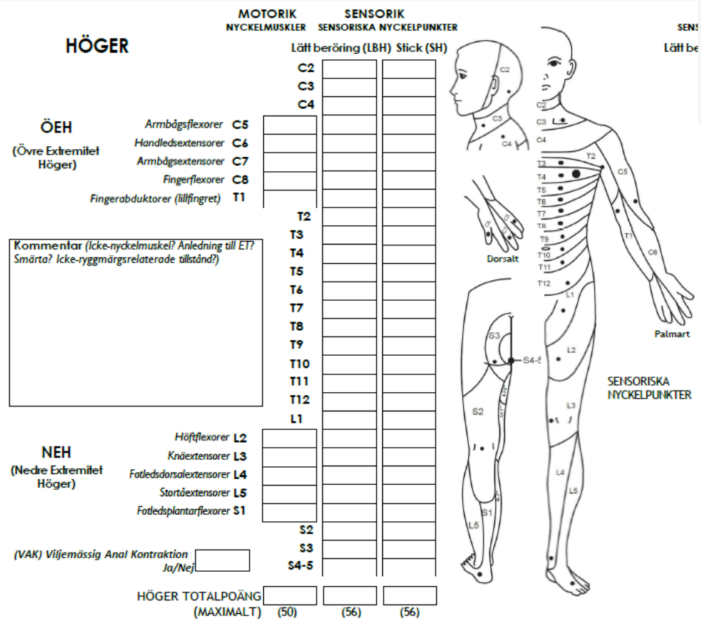
ASIA
©ACS
Notes:
CASE Progression

Slide 26
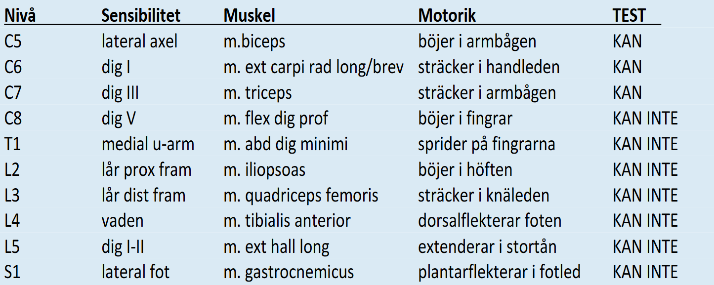
ASIA (förkortad)
©ACS
Notes:
CASE Progression

Slide 27
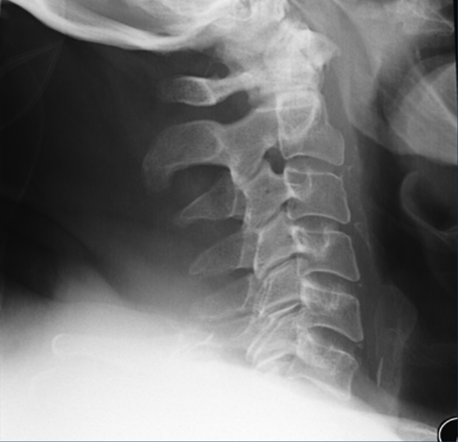
x-Ray / Halsrygg
CT Hals
©ACS
Notes:
Till synes normal halsryggröntgen. OBS: Inte alla delar av halsryggen avbildade; CT halsrygg med fraktur C7/Th1.

Slide 28
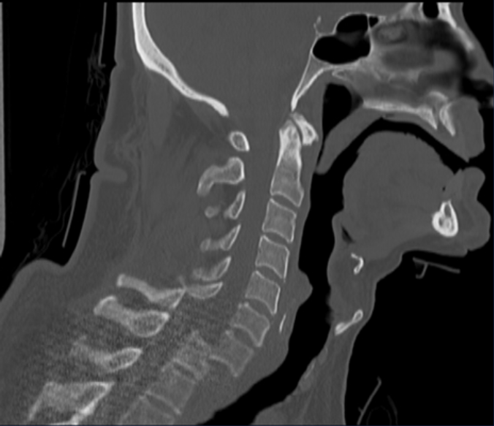
x-Ray / Halsrygg
©ACS
Notes:
Till synes normal halsryggröntgen. OBS: Inte alla delar av halsryggen avbildade; CT halsrygg med fraktur C7/Th1.

Slide 29
©ACS
Notes:
CASE Progression

Slide 30
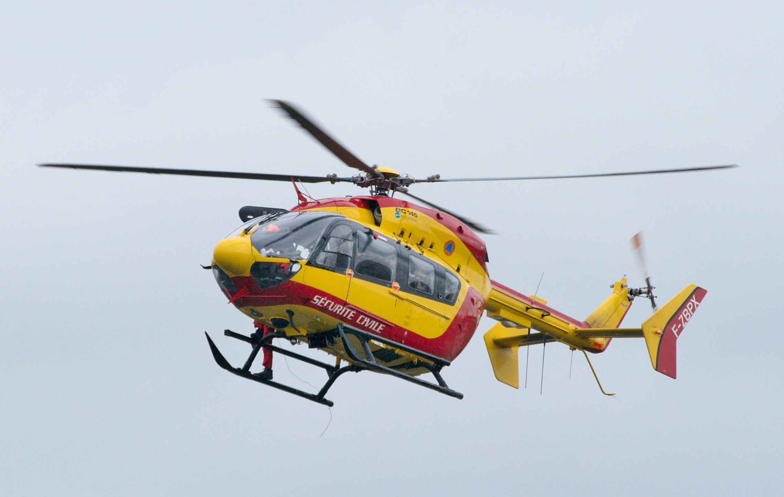
Scenario 2
Sammanfattning
Vasopressor (Efedrin 5-10mg i.v.) höjer BT och HF.
Helkroppsfixera med SRB under transporten.
Patienten transporteras till rygg/neurokirurgisk klinik.
Secondary
Survey
05
©ACS

Slide 31


Frågor
©ACS

Slide 32

Sammanfattning och avslutning
1
Vi har övat
Sekundärundersökning på stabil patient
Vi har genomfört
Nivådiagnostik av spinal skada med hjälp av ASIA
Förstått svårigheterna med att i tid diagnosticera kompartmentsyndrom
2
Vi har berört
Neurogen chock, Fördelarna med taktisk paus
Antibiotikabehandling och tetanusprofylax vid öppna frakturer
Transport till högre vårdnivå
3
©ACS
Notes:
Sammanfattning

Slide 33


Tack
©ACS

